Slide 1
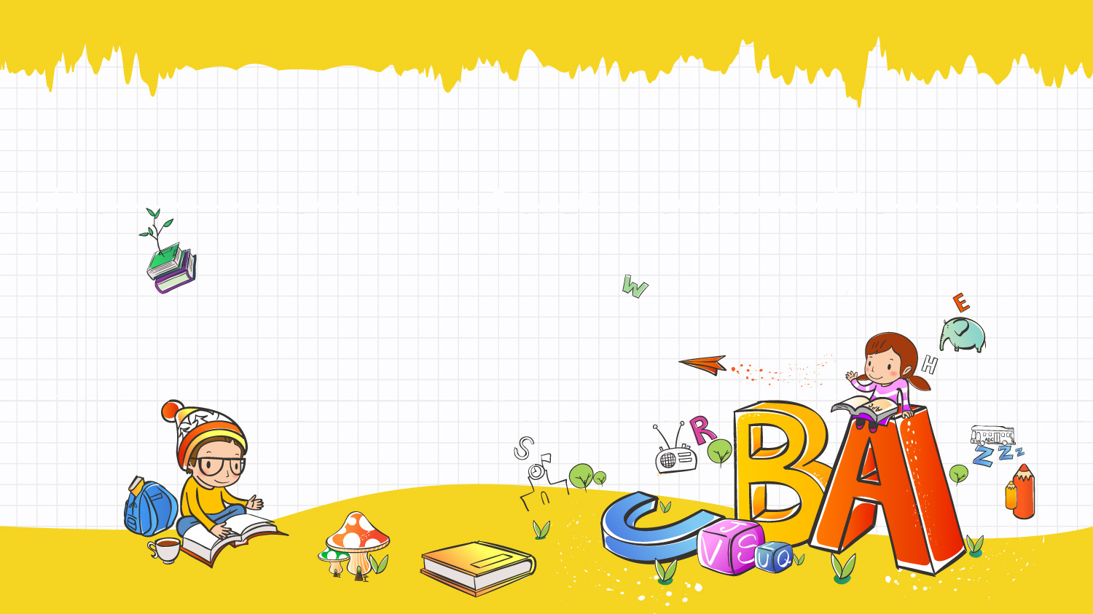

Chào mừng các em đến với
tiết Tiếng Việt

Slide 2
Bài 11:
Sự tích cây thì là

Slide 3
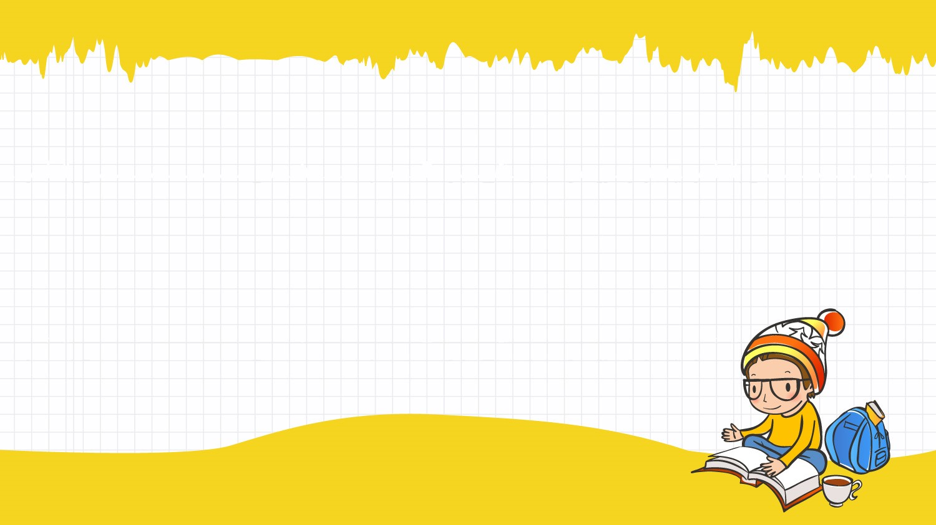




  YÊU CẦU CẦN ĐẠT
Đọc đúng, rõ ràng bài, biết ngắt đúng, nhấn giọng phù hợp
Trả lời được các câu hỏi có liên quan đến bài đọc.
Biết chia sẻ những trải nghiệm, suy nghĩ, cảm xúc có liên quan đến bài đọc.

Slide 4

01
Ngày xưa, cây cối trên trái đất vẫn chưa có tên gọi. Trời bèn gọi chúng lên để đặt tên. Cây cối mừng rỡ kéo nhau lên trời. Trời chỉ tay vào từng cây và đặt tên:
  Chú thì ta đặt tên cho là cây dừa.
  Chú thì ta đặt tên cho là cây cau.
  Chú thì ta đặt tên cho là cây mít..
  Trời đặt tên mãi mà vẫn chưa hết. Về sau, trời chỉ nói vắt tắt:
  Chú thì là cây cải.
  Chú thì là cây ớt.
  Chú thì là cây tỏi...
Khi các loài cây đều đã có tên, bỗng một cái cây dáng mảnh khảnh, lá nhỏ xíu đến xin đặt tên.
- Chú bé tí xíu, chú có ích gì để ta đặt tên nào? – Trời hỏi.
Cây nhỏ liền thưa:
- Thưa trời, khi nấu canh riêu cá hoặc làm chả cá, chả mực mà thiếu con là mất cả ngon ạ.
Trời liền bảo
- Ừ để ta nghĩ cho một cái tên. Tên chú thì…..là…..thì…..là
Trời còn đang suy nghĩ, cây nhỏ đã chạy đi xa rồi. Nó mừng rỡ khoe với bạn bè:
- Trời đặt tên cho tôi là cây “thì là” đấy!
(Sự tích cây thì là – Trịnh Mạnh kể)
Từ khó
Đọc mẫu
Đọc nối tiếp
SỰ TÍCH CÂY THÌ LÀ
02

Slide 5


Luyện đọc từ khó
01
mừng rỡ
02
mảnh khảnh

Slide 6
Ngày xưa, cây cối trên trái đất vẫn chưa có tên gọi. Trời bèn gọi chúng lên để đặt tên. Cây cối mừng rỡ kéo nhau lên trời. Trời chỉ tay vào từng cây và đặt tên:
  Chú thì ta đặt tên cho là cây dừa.
  Chú thì ta đặt tên cho là cây cau.
  Chú thì ta đặt tên cho là cây mít..
  Trời đặt tên mãi mà vẫn chưa hết. Về sau, trời chỉ nói vắt tắt:
  Chú thì là cây cải.
  Chú thì là cây ớt.
  Chú thì là cây tỏi...
Luyện đọc đoạn
01
SỰ TÍCH CÂY THÌ LÀ

Slide 7
Khi các loài cây đều đã có tên, bỗng một cái cây dáng mảnh khảnh, lá nhỏ xíu đến xin đặt tên.
- Chú bé tí xíu, chú có ích gì để ta đặt tên nào? – Trời hỏi.
Cây nhỏ liền thưa:
- Thưa trời, khi nấu canh riêu cá hoặc làm chả cá, chả mực mà thiếu con là mất cả ngon ạ.
Trời liền bảo
- Ừ để ta nghĩ cho một cái tên. Tên chú thì…..là…..thì…..là
Trời còn đang suy nghĩ, cây nhỏ đã chạy đi xa rồi. Nó mừng rỡ khoe với bạn bè:
- Trời đặt tên cho tôi là cây “thì là” đấy!
(Sự tích cây thì là – Trịnh Mạnh kể)
Đọc nối tiếp
02
SỰ TÍCH CÂY THÌ LÀ

Slide 8

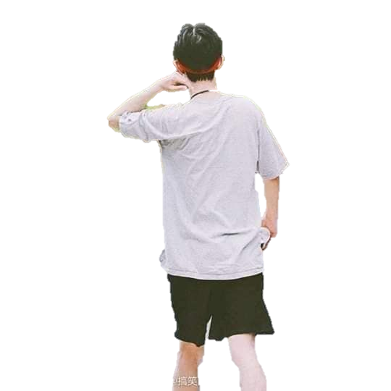

Giải nghĩa từ
Mảnh khảnh
Cao gầy, nhỏ, trông có vẻ yếu ớt

Slide 9

Câu dài
Khi các loài cây/ đều đã có tên/, bỗng một cái cây/ dáng mảnh khảnh/, lá nhỏ xíu đến xin đặt tên//.

Slide 10


LUYỆN ĐỌC NHÓM 2
LUYỆN ĐỌC nhóm
Yêu cầu
- Phân công đọc theo đoạn
- Tất cả thành viên đều đọc
- Sửa lỗi cho bạn nếu bạn đọc chưa đúng.

Slide 11
01
Ngày xưa, cây cối trên trái đất vẫn chưa có tên gọi. Trời bèn gọi chúng lên để đặt tên. Cây cối mừng rỡ kéo nhau lên trời. Trời chỉ tay vào từng cây và đặt tên:
  Chú thì ta đặt tên cho là cây dừa.
  Chú thì ta đặt tên cho là cây cau.
  Chú thì ta đặt tên cho là cây mít..
  Trời đặt tên mãi mà vẫn chưa hết. Về sau, trời chỉ nói vắt tắt:
  Chú thì là cây cải.
  Chú thì là cây ớt.
  Chú thì là cây tỏi...
Khi các loài cây đều đã có tên, bỗng một cái cây dáng mảnh khảnh, lá nhỏ xíu đến xin đặt tên.
- Chú bé tí xíu, chú có ích gì để ta đặt tên nào? – Trời hỏi.
Cây nhỏ liền thưa:
- Thưa trời, khi nấu canh riêu cá hoặc làm chả cá, chả mực mà thiếu con là mất cả ngon ạ.
Trời liền bảo
- Ừ để ta nghĩ cho một cái tên. Tên chú thì…..là…..thì…..là
Trời còn đang suy nghĩ, cây nhỏ đã chạy đi xa rồi. Nó mừng rỡ khoe với bạn bè:
- Trời đặt tên cho tôi là cây “thì là” đấy!
(Sự tích cây thì là – Trịnh Mạnh kể)
Đọc toàn bài
SỰ TÍCH CÂY THÌ LÀ
02

Slide 12



Trả lời câu hỏi

Slide 13
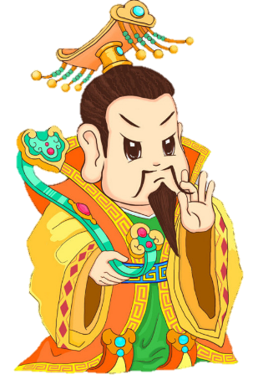

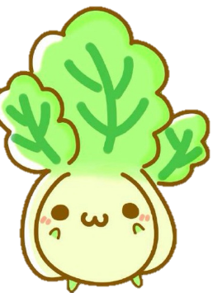
1. Đóng vai trời và cây cối, diễn tả lại cảnh trời đặt tên cho các loại cây:
Con cảm ơn ạ!
Chú ta thì đặt tên cho là cây dừa.
Con cảm ơn ạ!
Chú ta thì đặt tên cho là cây cải

Slide 14

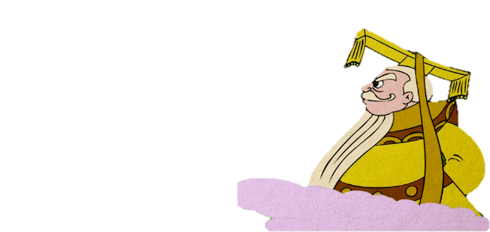
2. Để được trời đặt tên, cái cây mảnh khảnh, lá nhỏ xíu đã giới thiệu về mình như thế nào?
Thưa trời, khi nấu canh riêu cá hoặc chả cá, chả mực mà không có con thì mất cả ngon ạ..

Slide 15
3. Vì sao cây này có tên là “thì là”?
Cây này có tên là “thì là” vì: Trời đang suy nghĩ cho cây: "thì là....thì là...." cây đã vội mừng rỡ khoe với bạn tên của nó là "thì là".

Slide 16

4. Theo em, bạn bè của cây nhỏ sẽ nói gì khi cây nhỏ khoe tên mình là cây thì là?
…

Slide 17
Luyện tập
01
02
03

Slide 18

1. Đóng vai cây thì là, nói lời để nghị trời đặt tên.
Con rất có nhiều lợi ích như dùng để nấu canh cá, chả cá… Xin trời cho con một cái tên ạ!
…

Slide 19

2. Cùng bạn nói và đáp lời đề nghị chơi một trò chơi.
Được chứ, mình cùng chơi nào.
Cậu có thể chơi nhảy dây cùng tớ không?

Slide 20
  YÊU CẦU CẦN ĐẠT
Đọc đúng, rõ ràng bài, biết ngắt đúng, nhấn giọng phù hợp
Trả lời được các câu hỏi có liên quan đến bài đọc.
Biết chia sẻ những trải nghiệm, suy nghĩ, cảm xúc có liên quan đến bài đọc.

Slide 21
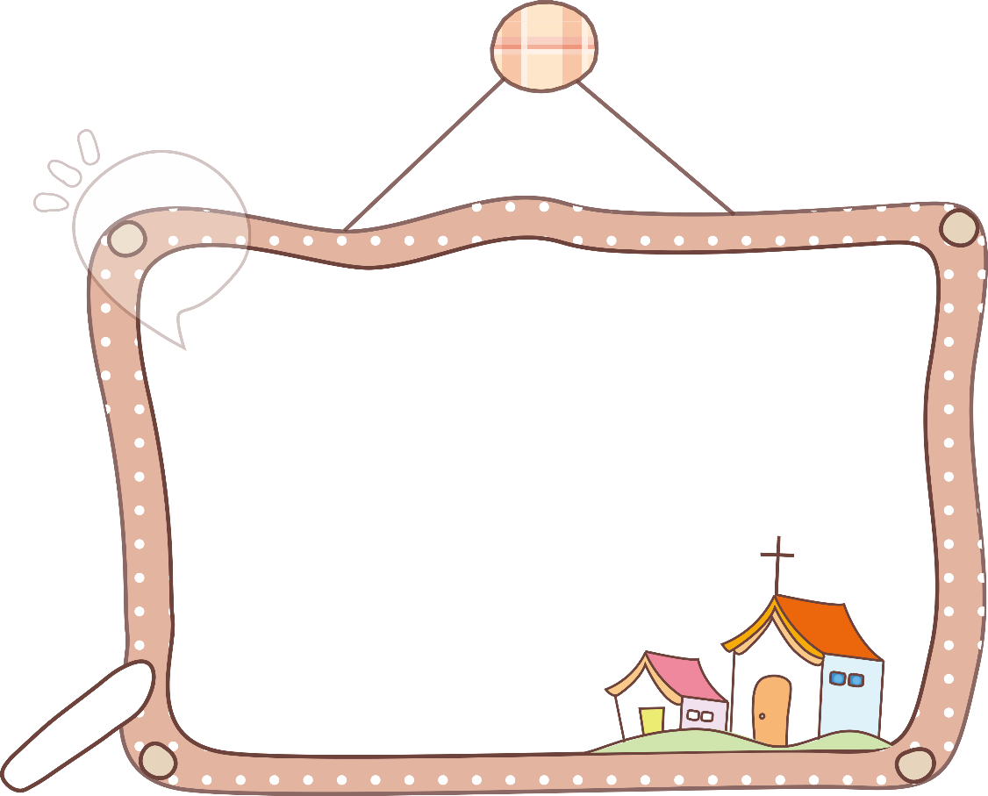

Đóng vai các nhân vật, đọc bài nhiều lần
Chuẩn bị bài sau

